Slide 1


Pelatihan Lapangan Lepas Pantai: Tekanan Uap & Manajemen H2S
Panduan Sederhana dan Praktis untuk Operator

Slide 2


Daftar isi
1
Pendahuluan
2
Apa itu Reid Vapor Pressure (RVP)?
3
Teori RVP
4
Dampak RVP di Lapangan
5
Pengenalan H2S
6
Teori H2S

Slide 3
7
Dampak H2S pada Keselamatan & Aset
8
Apa itu Skavenging H2S?
9
Teori Reaksi Triazine
10
Aplikasi Lapangan: Skavenging H2S
11
Pengukuran H2S di Lapangan
12
Kesimpulan & Pengingat Keselamatan

Slide 4

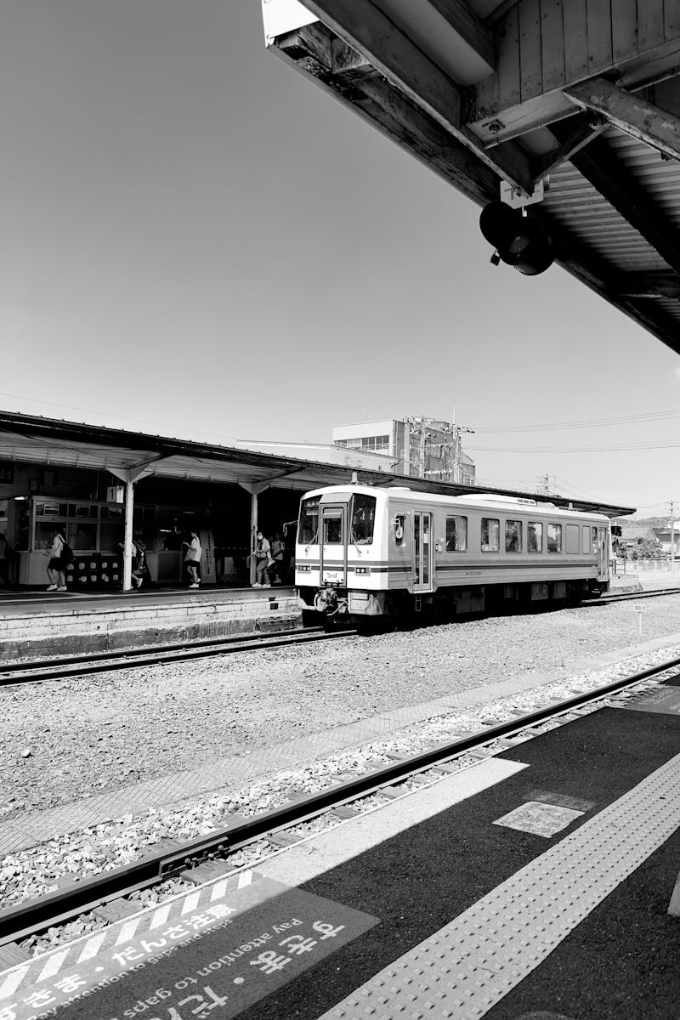
Pendahuluan
Didesain untuk operator lapangan lepas pantai dengan tingkat pendidikan SMA.
Menjelaskan topik RVP dan H2S dengan cara yang jelas, sederhana, dan relevan di lapangan.

Slide 5
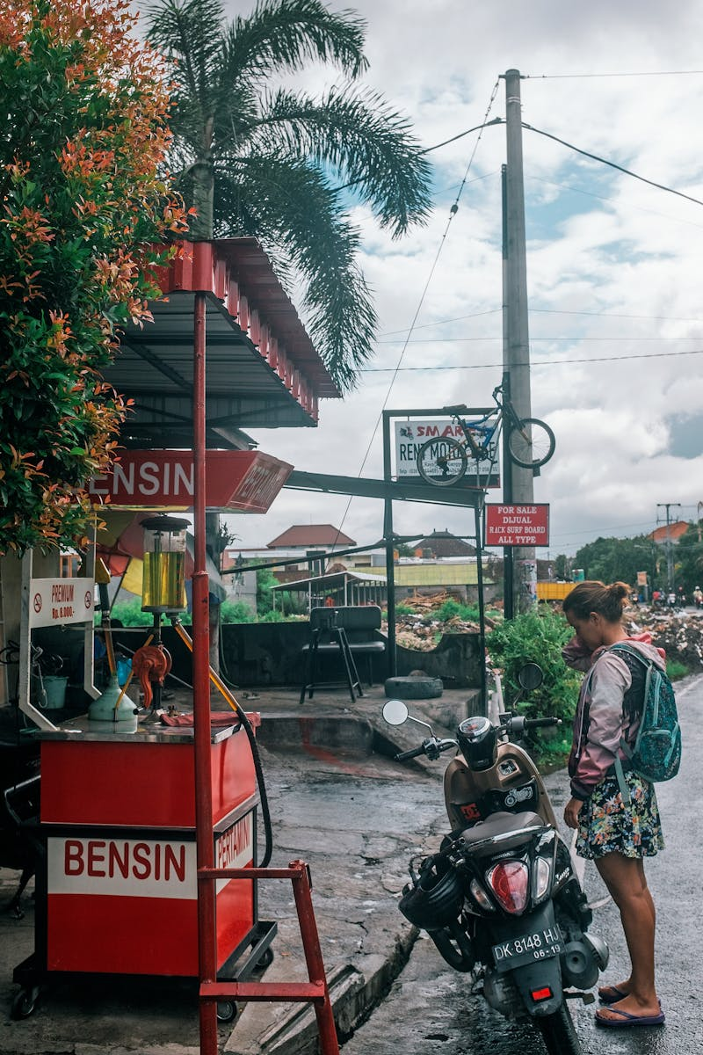
Apa itu Reid Vapor Pressure (RVP)?
RVP adalah ukuran kecenderungan cairan untuk menguap, khususnya untuk produk minyak bumi.
Digunakan untuk memahami volatilitas dan keselamatan penanganan bahan bakar.

Slide 6

Teori RVP
Suhu tinggi atau molekul ringan berarti tekanan uap lebih tinggi.
RVP diukur dengan metode standar pada suhu 100°F (37,8°C).

Slide 7

Dampak RVP di Lapangan
RVP tinggi bisa menyebabkan penguncian uap pada mesin atau pompa.
Tangki penyimpanan bisa membangun tekanan berbahaya jika RVP terlalu tinggi.

Slide 8
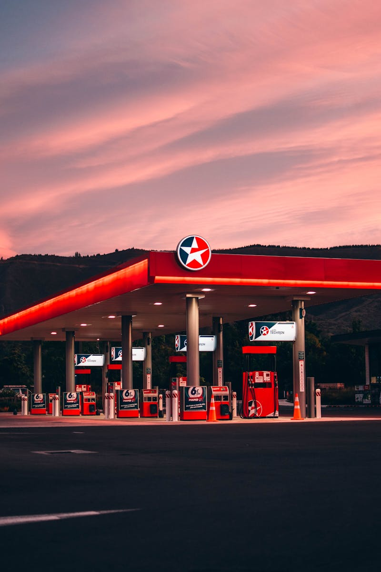
Pengenalan H2S
Gas beracun dan mudah terbakar dengan bau telur busuk, umum di ladang minyak.
H2S bisa menyebabkan masalah kesehatan atau kematian pada konsentrasi tinggi.

Slide 9

Teori H2S
H2S terbentuk secara alami dari penguraian material organik di bawah tanah.
Lebih berat dari udara, dapat berkumpul di area rendah.

Slide 10
Dampak H2S pada Keselamatan & Aset
Bahkan dalam jumlah kecil dapat mempengaruhi kesehatan; level tinggi bisa mematikan.
H2S merusak logam, menyebabkan kebocoran atau kegagalan peralatan.

Slide 11

Apa itu Skavenging H2S?
Digunakan untuk mengurangi kandungan H2S dalam minyak, gas, dan air.
Triazine adalah skavenger yang paling sering digunakan.

Slide 12
Teori Reaksi Triazine
Triazine bereaksi dengan H2S membentuk zat padat atau cair yang tidak beracun.
Bekerja dengan baik tetapi harus diberi dosis yang tepat.

Slide 13

Aplikasi Lapangan: Skavenging H2S
Triazine disuntikkan di area yang terdeteksi memiliki H2S.
Operator harus memeriksa level H2S sebelum dan sesudah injeksi.

Slide 14

Pengukuran H2S di Lapangan
Perangkat digital yang menunjukkan konsentrasi H2S secara real-time.
Tabung yang berubah warna digunakan dengan pompa tangan untuk pengukuran cepat.

Slide 15
Kesimpulan & Pengingat Keselamatan
Kenali RVP untuk penanganan bahan bakar yang aman; gunakan skavenger untuk mengontrol H2S.
Selalu periksa gas dan ikuti protokol keselamatan di lapangan.

